Slide 1



基于WIFI 探针的商业大数据分析系统
SUPER SUPER HANDSOME组

Slide 2

01
团队介绍
02
需求分析
目 录
03
项目开发过程
CONTENTS
04
成果
05
特色

Slide 3
团队介绍

Slide 4
魏臻江
陶宇
丁翰雯
团队队长
团队成员
团队成员
负责系统整体结构设计，主要负责预测模块、分析模块和Spark环境搭建。
负责用户界面模块、文件管理模块、文档的撰写、视频PPT制作。
负责WIFI探针远程控制、接收服务器模块、Tomcat集群模块。

Slide 5
需求分析

Slide 6
总体要求
新老顾客实时人数及比例
要求分析实时的入店 量、入店率及变化趋势
要求分析得出顾客的来访周期,驻店时长
要求分析得出实时的客流量及变化趋势
要求分析得出顾客活跃度（高中低、沉睡）
使用WIFI探针对顾客进行3秒一次的手机的mac地址数据采集、分析
要求实时分析深访、跳出率

Slide 7
分析目标
01
04
分析历史客流量及实时客流量即包括探针有效范围内检测到的全部MAC数
通过记录到店MAC与历史到过店的MAC记录表中记录匹配，若存在则说明是老顾客，否则为新顾客
02
05
获取顾客实时入店量并以图表形式实时展示并进行环比与历史比较，全面呈现进入店铺或区域的客流及趋势
计算顾客活跃度分别展示高活跃度、中活跃度、低活跃度、沉睡活跃度的人数以及比例并加以历史比较
03
06
通过记录到店MAC与历史到过店的MAC记录表中对比，若存在则减去上次到店时间得到来访时间间隔
通过记录顾客刚到店的时间戳，再记录该顾客已经出店的时间戳，作差，长为深访
短为跳出。

Slide 8
项目开发过程

Slide 9
数据采集
使用WIFI探针对顾客进行3秒一次的手机的在本系统中，单独部署一个服务器，用来接收探针定时发送的数据，将数据保存到数据分析平台待用，文件系统使用HDFS分布式文件系统，保存在构建在HDFS上的分布式列存储系统中HBASE分布式数据库，设置探针每三秒发送一次数据，采集的原始数据为JSON结构。
数据采集、分析

Slide 10
数据分析

Slide 11


技术思路
技术方案
技术架构
研究方案可行性说明

Slide 12






技术架构图
缓冲服务器
采集手机MAC
实时数据
实时数据
离线数据
数据可视化
模型训练数据
HDFS
NameNode
Node1
Node3
Node2
+

Slide 13
技术方案
选用HDFS分布式文件系统
选用Spark实现分析和 编程接口基于Scala
Hadoop
ZooKeeper
采用分布式系统的可靠协调 系统 Zookeeper
选用HBASE，HBASE是运行在Hadoop上的NoSQL数据库
HBASE
SPark

Slide 14

方案可行性说明
HDFS能够提供高吞吐量的数据访问，非常适合大规模数据集上的应用，从而适合处理高并发。
Spark适用于需要多次操作特定数据集的应用场合。
分布式可靠协调系统 Zookeeper目标是封装关键服务，将易用接口和高效、稳定的系统提供给用户。
HBASE可利用HDFS的分布式处理模式，融合key/value(键值)存储模式带来实时查询的能力，以及通过Spark进行离线处理或者批处理的能力。
Notes:
需要反复操作的次数越多，所需读取的数据量越大，受益越大；这也正是我们选用Spark的主要原因。

Slide 15
系统成果

Slide 16

Part 4
4.1功能实现表
系统功能实现情况
功能性需求 | WIFI探针数据采集 |  | 针对ANDROID6.0和IOS10版本后的移动终端设备进行测试能采集到MAC地址。采集数据格式为JSON数据
 | 客流量分析 |  | 实现实时客流量的分析展示，历史客流量的比较
 | 入店量、入店率分析 |  | 实现实时分析店铺周围的顾客数量及占总客流量的比例并实时展示，历史比较与环比
 | 来访周期 |  | 实时分析进店顾客距离上次访店的时间间隔
 | 新老顾客 |  | 对入店顾客进行实时甄别，新老顾客比例实时展示
 | 驻店时长 |  | 对顾客驻店时长进行计算和动态归类
 | 顾客活跃度 |  | 实时对顾客活跃度（高、中、低、沉睡）分析并展示
 | 跳出&深访率 |  | 对当前客流中跳出顾客，深访顾客所占比例实时展示
非功能性需求 | 探针设备配置简单 |  | 只需设置端口，5V供电即可
 | 数据分析平台健壮，运行稳定 |  | Hadoop平台下使用spark提供的Scala接口操作数据集
 | 探针远程监控 |  | 根据探针数据的更新频率
 | 可远程设置探针状态 |  | 51单片机远程控制短信模块
拓展功能 | 分析预测功能 |  | 机器学习中二项logistic回归模型对历史数据结合实时数据进行预测

Slide 17
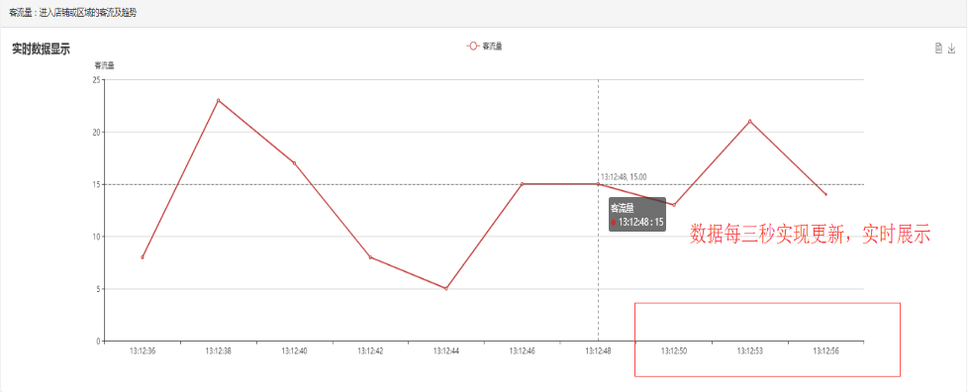
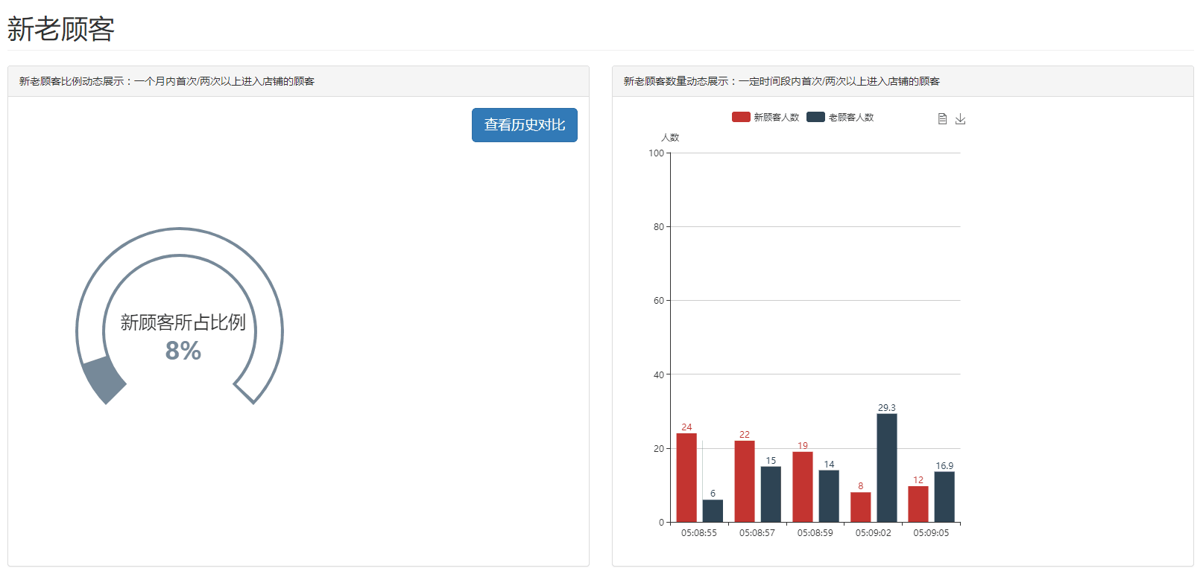
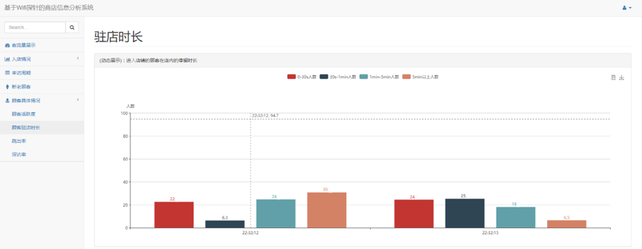
Part 4
4.2实时展示功能
客流量、入店量实时展示
新老顾客人数比例
实时展示
驻店时间长度实时展示
数据三秒更新一次， 采用HDFS分布式文件系统，保证高吞吐量，使用Tomcat集群。使用Spark平台Zookeeper(Google的Chubby一个开源的实现)分布式任务协调系统对于Spark提供的Scala接口处理的数据及时反映给界面显示实时客流量入店量，入店率并以折线图显示变化趋势，使用Echarts3.0中仪表图实时展示新老顾客比例，
使用异步加载数据方式展示新老顾客人数。

Slide 18
Part 4
4.3 分析规则
分析规则制定
新老顾客判别 | 对一定范围内历史数据存在记录的顾客判别为老顾客反之为新顾客，涉及快速查询HBASE 数据库，以及对特定数据集的反复查询（采用zookeeper对数据进行封装）
实时驻店时长分析归类 | 对顾客入店，离店的时间戳作差，归类涉及快速储存，以及分布式任务调度。
来访周期判别归类 | 实时分析涉及数据库快速查询及比对，HBASE键值对存储，极大减少查询时间
活跃度，深访率，跳出率 | 活跃度快速分类链接为对来访周期的数据进行进一步处理分类，深访率跳出率则涉及对驻店时长的进一步分析（阕值自定义）

Slide 19
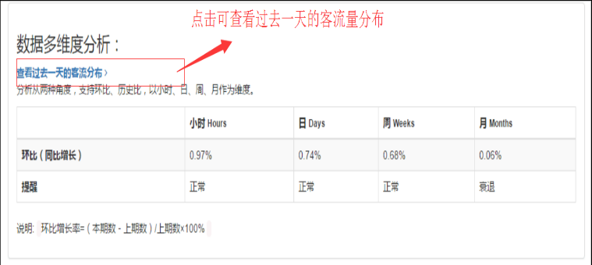
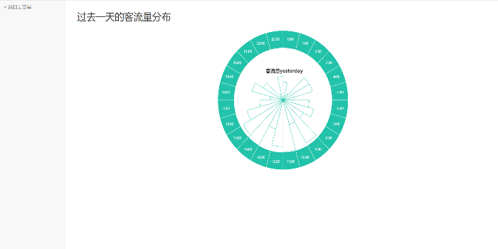
Part 4
4.4 历史比较与环比功能
历史比
环比
分析探针收集后结构化储存在HABASE 数据库中的历史数据一柱状图形式展示
并使用ECharts时钟图对过去一天的历史数据进行展示
根据上一时段的历史数据与现阶段数据进行对比，得出环比增长率，
并提示衰退与增长

Slide 20
Part 4
4.5 系统性能分析
1
系统容量
探针运行所占资源
HBASE数据库 | 约20张表/千万条
数据库检索速度 | 约百万条/毫秒
Spark处理速度 | Spark实时分析时间：每一条不超过0.001s，用时不超过1s
Tomcat集群 | 支持1300并发
HBASE每一张表支持1亿条以上的记录
2
并发量处理
可处理1300台的设备同时发送请求
3
平台健壮稳定
Zookeeper有高可用性，Spark每个机器复制一份数据，只要有一般以上的机器可以正常的运行，整个集群就可以工作。
4
快速分析
Spark读写过程，都是基于内存，因此速度很快，分析逻辑简单算法复杂度小，处理速度得到提升

Slide 21
系统特色

Slide 22

Part 5
5.1 分析预测
2
3
1
数据抽取
综合分析
特色归类
对周数据进行特色模型训练，商店周一至周日的营业状况结合人群的工作日等实际情况呈现特色规律根据规律不断训练预测模型为商家提供有效预测。
对历史数据表中小时、日、周。月客流量数据进行抽取。
采用Spark机器学习中的二项logistic回归模型对客流量结合历史数据与实时数据进行分析预测

Slide 23
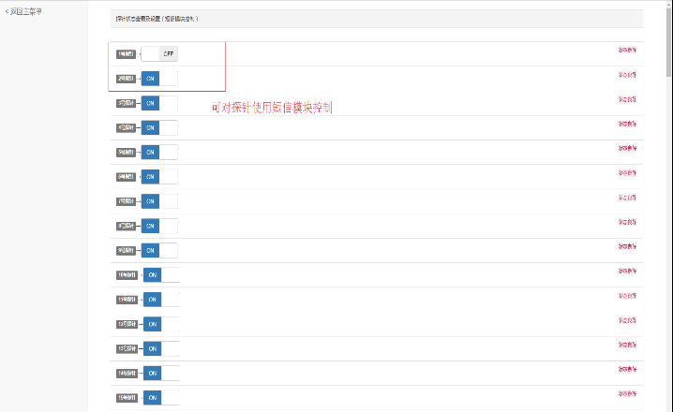
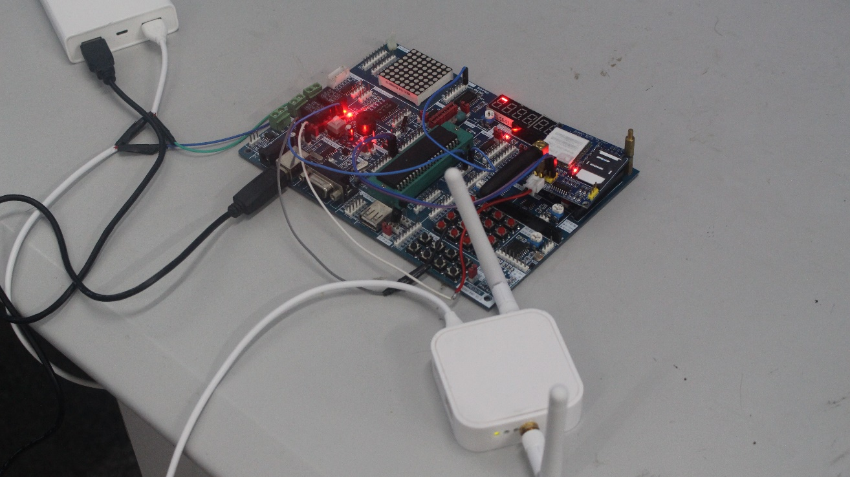
Part 5
5.2 系统特色
实时监控探针
使用数据接收模块所传递数据是否偏离正常值判断是否探针状态出现问题
使用短信接口向51单片机发送请求控制短信模块实现对探针的状态设置以及定时、重启。

Slide 24
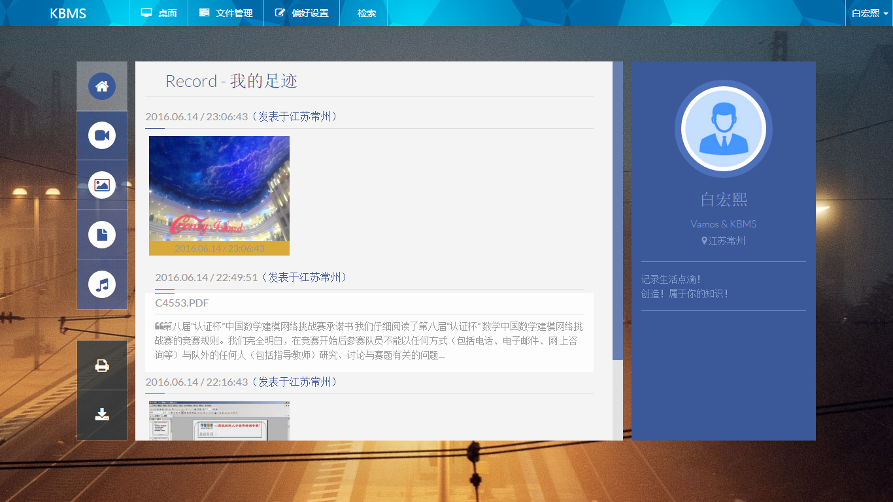
Part 5
5.3 系统特色
展示形式多样，人性化
采用bootstrap框架开发，自适应技术使得被发布在服务器上的系统可在手机端访问
对于实时数据可在图表旁边提供一键截图用于整理分析数据

Slide 25
THANK YOU
感谢聆听，指导

